Slide 1
项目成本估算
罗钧&石航&李秋莲

Slide 2
步骤：
Actor权值
Use_case权值
技术复杂度因子
环境因子
计算调整的UCP
计算工作量

Slide 3
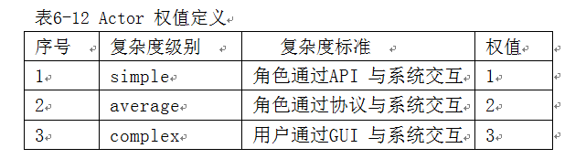
计算未调整的权值 之 Actor 权值
按照actor权值的定义图
对超市管理系统进行分析

Slide 4
得到分析结果
actor 权值
序号 | 复杂度级别 | 权值 | 参与角色数 | 对应角色 | UAWi
1 | simple | 1 | 0 | 无 | 0
2 | average | 2 | 0 | 无 | 0
3 | complex | 3 | 6 | 系统管理员、人事经理、仓库管理员、收银员、销售经理、会计 | 18

Slide 5
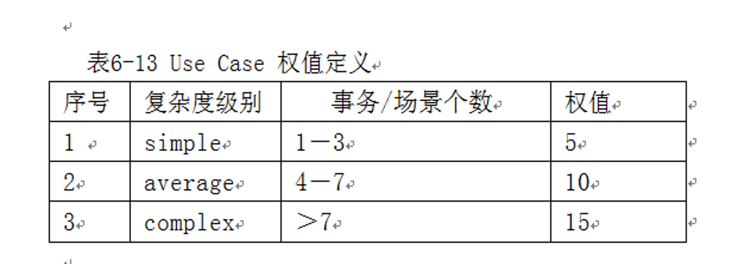
计算未调整的权值 之 Usxe case 权值
按照use case权值的定义图
分析超市管理系统

Slide 6
得到 use case 分析结果
Use Case 权值
序号 | 复杂度级别 | 权值 | 用例数 | 对应用例 | UUCWi
1 | simple | 5 | 25 | 更新管理维护文档、入库、出库、修改库存信息，查询库存信息、添加员工信息、修改员工信息、删除员工信息查询员工信息、查询销售记录、新增减商品、商品货存查询、积分管理、兑换积分、累加积分、收银、打印发票、会员卡补办、基本工资管理、增加奖金记录、薪资扣除记录、薪资查询、登录系统、身份验证、修改密码、结果反馈 | 125
2 | average | 10 | 4 | 修改销售记录，添加销售记录、删除销售记录、员工薪资管理 | 40
3 | complex | 15 | 4 | 系统管理与维护、系统更新、商品分类、制作利润报表 | 60

Slide 7
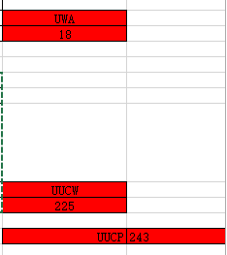
计算 UUCP
UWA = SUM(UWAI)
UUCW = SUM(UUCWI)
UUCP = UWA+UUCW
计算UWA
计算UUCW
得出UUCP

Slide 8
技术复杂度因子分析结果
技术复杂度因子
序号 | 技术因子 | 说明 | 权值 | value
1 | TCF1 | 分布式系统 | 2 | 0
2 | TCF2 | 性能要求 | 1 | 2
3 | TCF3 | 最终用户使用效率 | 1 | 1
4 | TCF4 | 内部处理复杂度 | 1 | 3
5 | TCF5 | 复用程度 | 1 | 2
6 | TCF6 | 易于安装 | 0.5 | 4
7 | TCF7 | 系统易于使用 | 0.5 | 4
8 | TCF8 | 可移植性 | 2 | 3
9 | TCF9 | 系统易于修改 | 1 | 1
10 | TCF10 | 并发性 | 1 | 1
11 | TCF11 | 安全功能特性 | 1 | 2
12 | TCF12 | 为第三方系统提供直接系统访问 | 1 | 0
13 | TCF13 | 特殊用户培训设施 | 1 | 0

Slide 9
环境因子分析结果
环境因子的定义
序号 | 环境因子 | 说明 | 权值 | value
1 | ECF1 | UML精通程度 | 1.5 | 2
2 | ECF2 | 系统应用经验 | 0.5 | 1
3 | ECF3 | 面对对象经验 | 1 | 3
4 | ECF4 | 系统分析员能力 | 0.5 | 4
5 | ECF5 | 团队士气 | 1 | 5
6 | ECF6 | 需求稳定度 | 2 | 5
7 | ECF7 | 兼职人员比例高低 | 1 | 3
8 | ECF8 | 编程语言难易程度 | 1 | 2

Slide 10
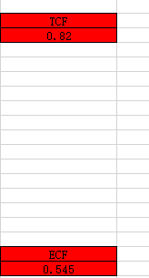

计算TCF
计算ECF
得出UCP
TCF = 0.6$+0.01*Σ$TCF_WEIGHT*VALUE
ECP =
1.4+(-0.03*$Σ \text{E}\text{CF}\text{_}\text{WEIGHT}$*VALUE)
UCP = UUCP*TCP*ECP

Slide 11
最终结果：
Effort =271.49175 人天

